Slide 1

CHÀO MỪNG THẦY CÔ VỀ DỰ GIỜ
MÔN MĨ THUẬT - LỚP 6 A

Slide 2
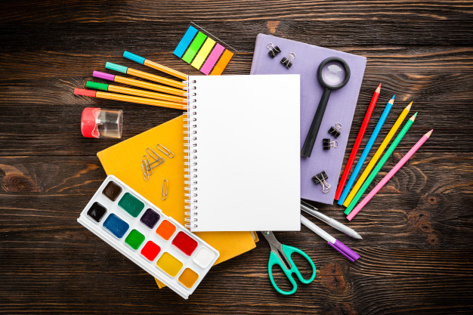
KIỂM TRA ĐỒ DÙNG HỌC TẬP

Slide 3
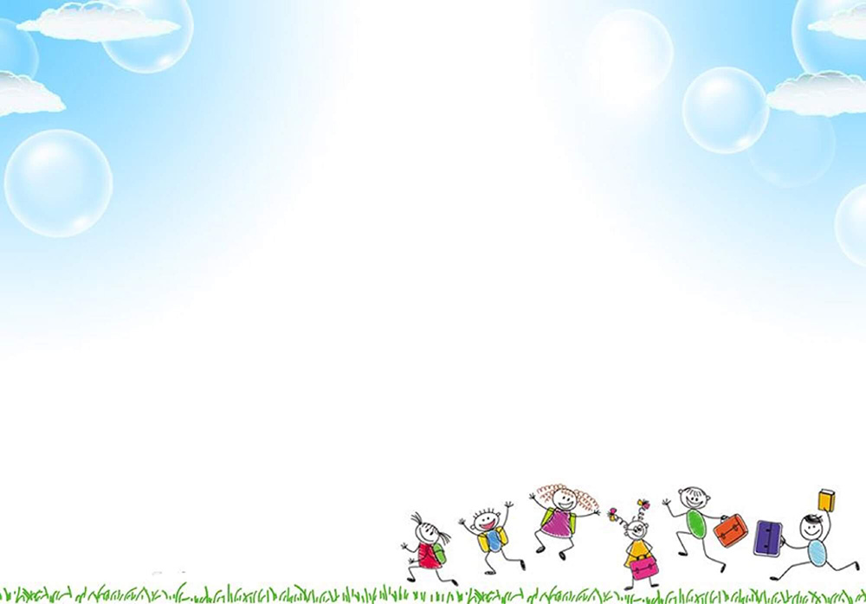
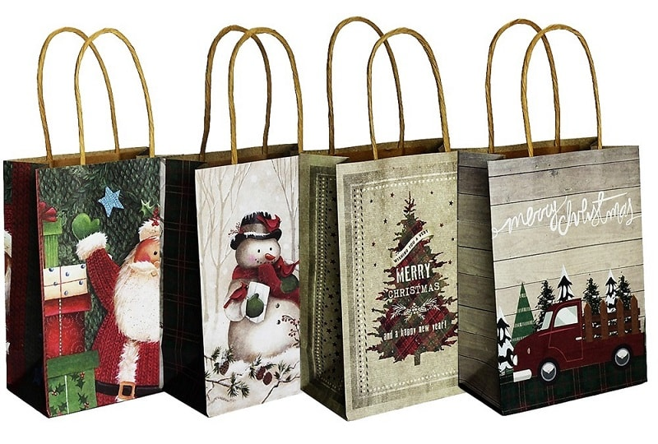
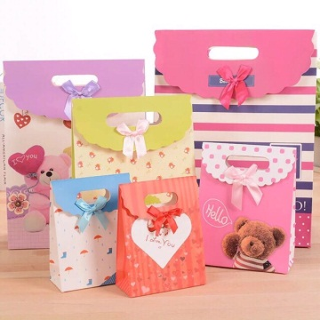
CHỦ ĐỀ: NGHỆ THUẬT TIỀN SỬ THẾ GIỚI VÀ VIỆT NAM
TÚI GIẤY ĐỰNG QUÀ TẶNG
( tiết 1: Tạo hình dáng túi giấy)

Slide 4

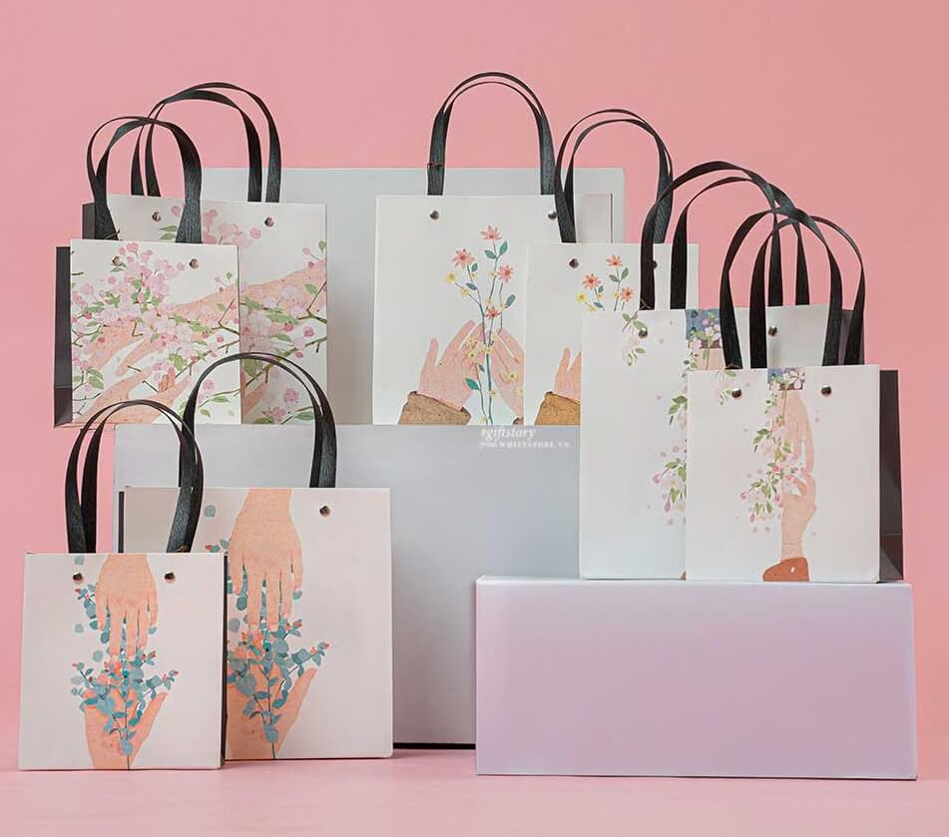
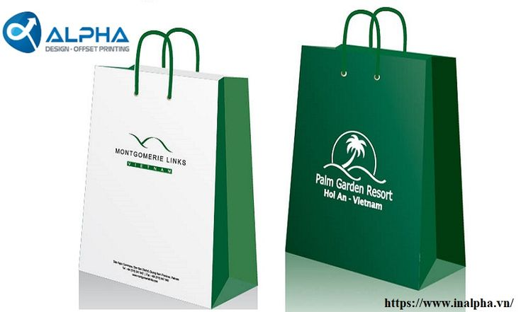
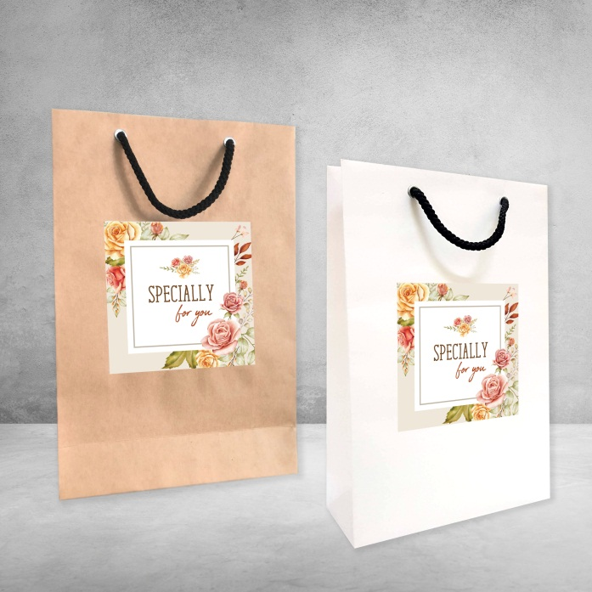
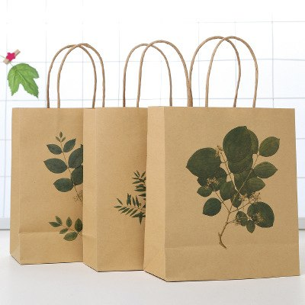
A. KHÁM PHÁ
1. Các hình thức của túi giấy.
( QUAN SÁT ,NHẬN XÉT )

Slide 5
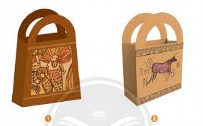
A. KHÁM PHÁ
1. Các hình thức của túi giấy: ( Câu hỏi thảo luận )
1. Túi giấy có công dụng gì trong đời sống?
2. Kiểu dáng và hình trang trí trên túi giấy như thế nào?
3.Màu sắc trang trí trên túi giấy như thế nào?
4. So với các sản phẩm đựng bằng chất liệu khác, vì sao túi giấy là sản phẩm thân thiện với môi trường?

Slide 6
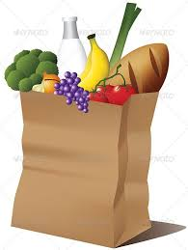
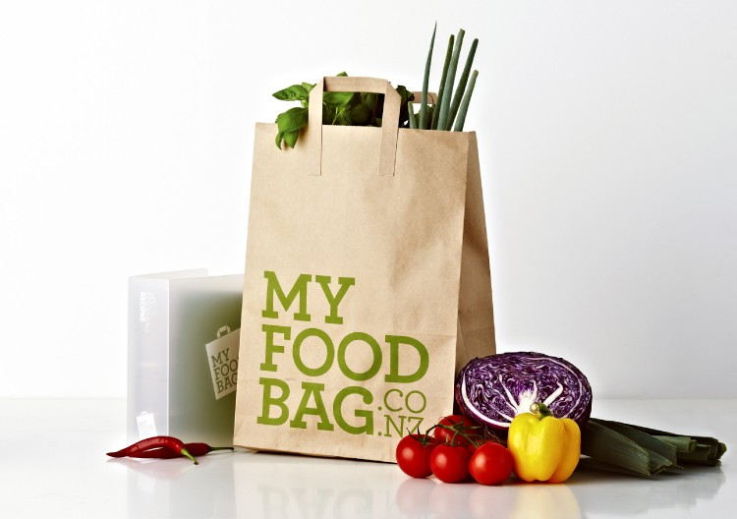
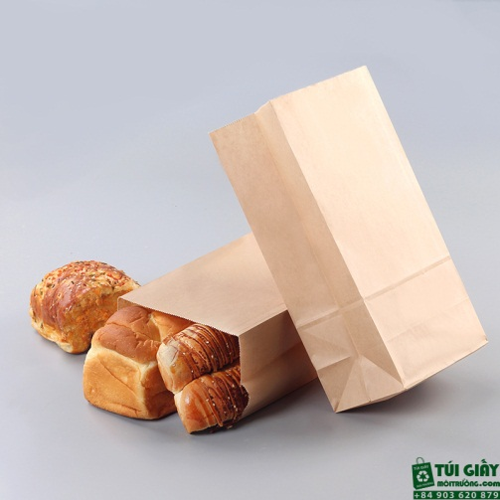
*Đựng thực phẩm
*Đựng đồ vật, sản phẩm thời trang, quà tặng ...
- Túi giấy có công dụng trong đời sống

Slide 7
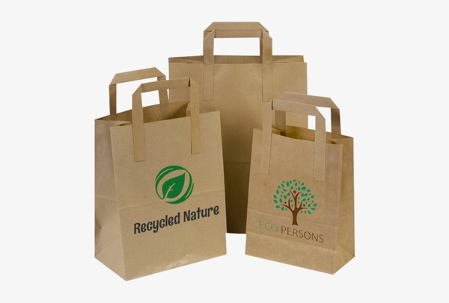
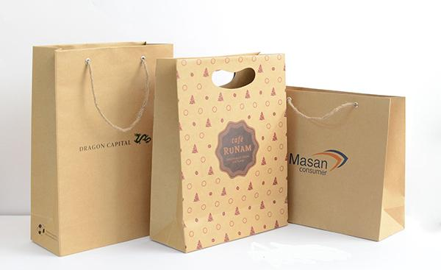
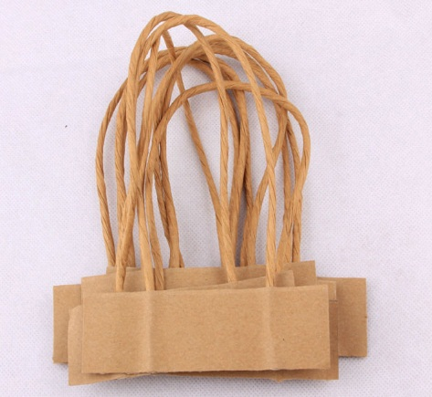
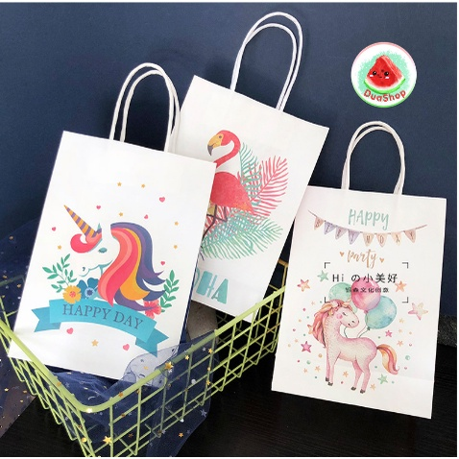
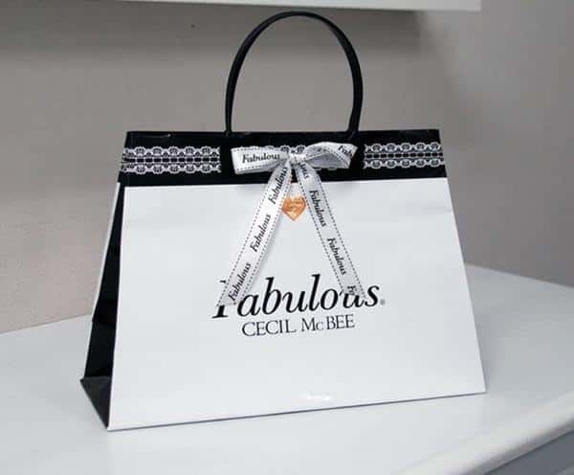

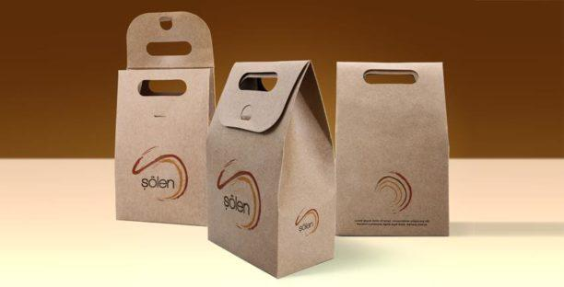
- Kiểu dáng và hình trang trí trên túi giấy như thế nào?
- Túi giấy hình chữ nhật có quai làm bằng giấy
- Túi giấy có quai làm bằng dây công nghiệp
- Túi giấy đơn giản, có nắp và quai gấp bằng giấy

Slide 8
- Hình trang trí trên túi giấy là gì : ?
- Hình hoa,lá, cây thông,ông già noen, hình vẽ thời tiền sử...
- Màu sắc của túi giấy?
- Màu sắc phong phú, đa dạng

Slide 9
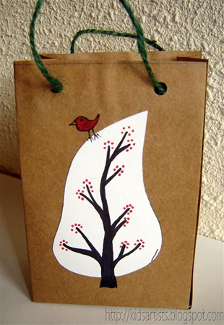
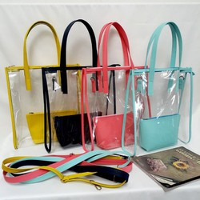
1/Khám phá một số hình thức túi giấy
*So với các sản phẩm đựng bằng chất liệu khác, vì sao túi giấy là sản phẩm thân thiện với môi trường?
‘’ Do được làm từ giấy tái chế nên dễ dàng phân hủy trong môi trường kết hợp với việc có thể tái sử dụng nhiều lần nên có thể hạn chế lượng khí thải ra môi trường, có ý nghĩa quan trọng giúp bảo vệ môi trường xanh, sạch đẹp.’’

Slide 10
- Em hãy kể tên các bộ phận của túi giấy
Quai túi
Miệng túi
Thân túi
Đáy túi

Slide 11
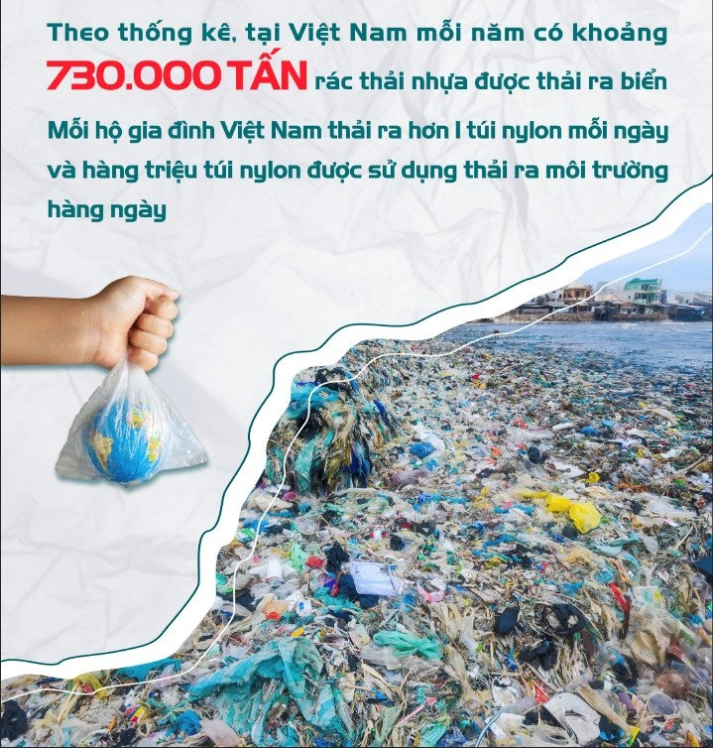

Slide 12

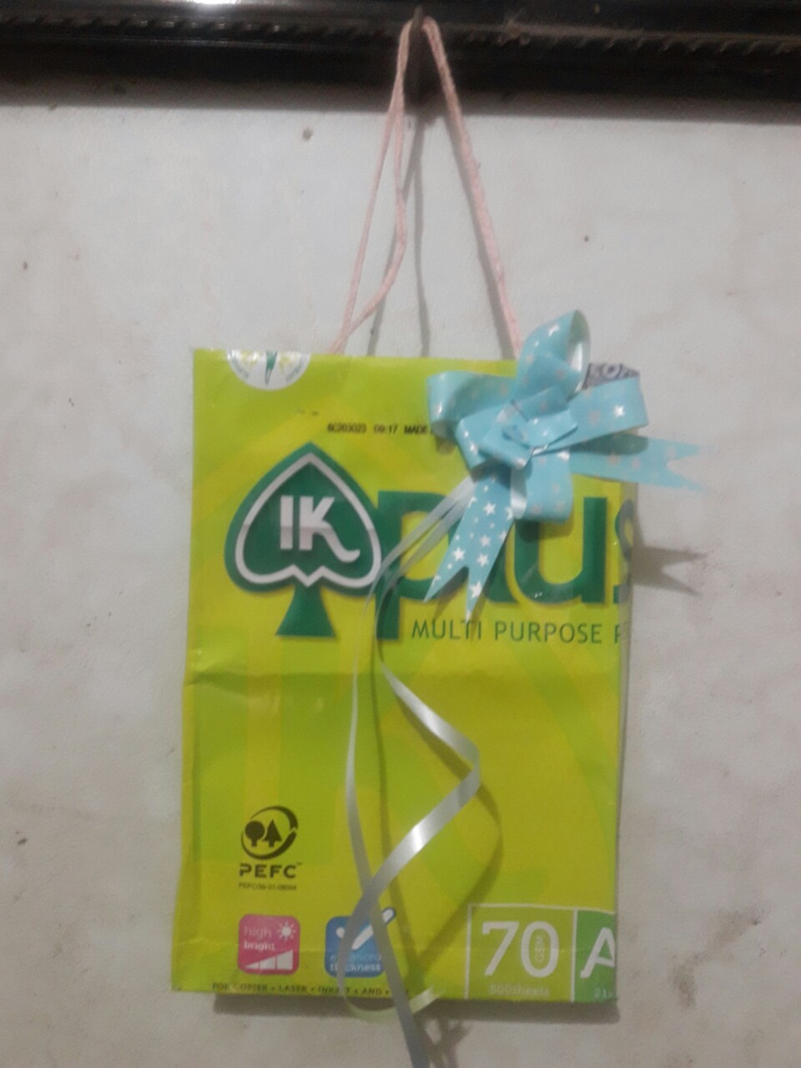
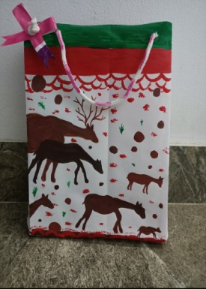
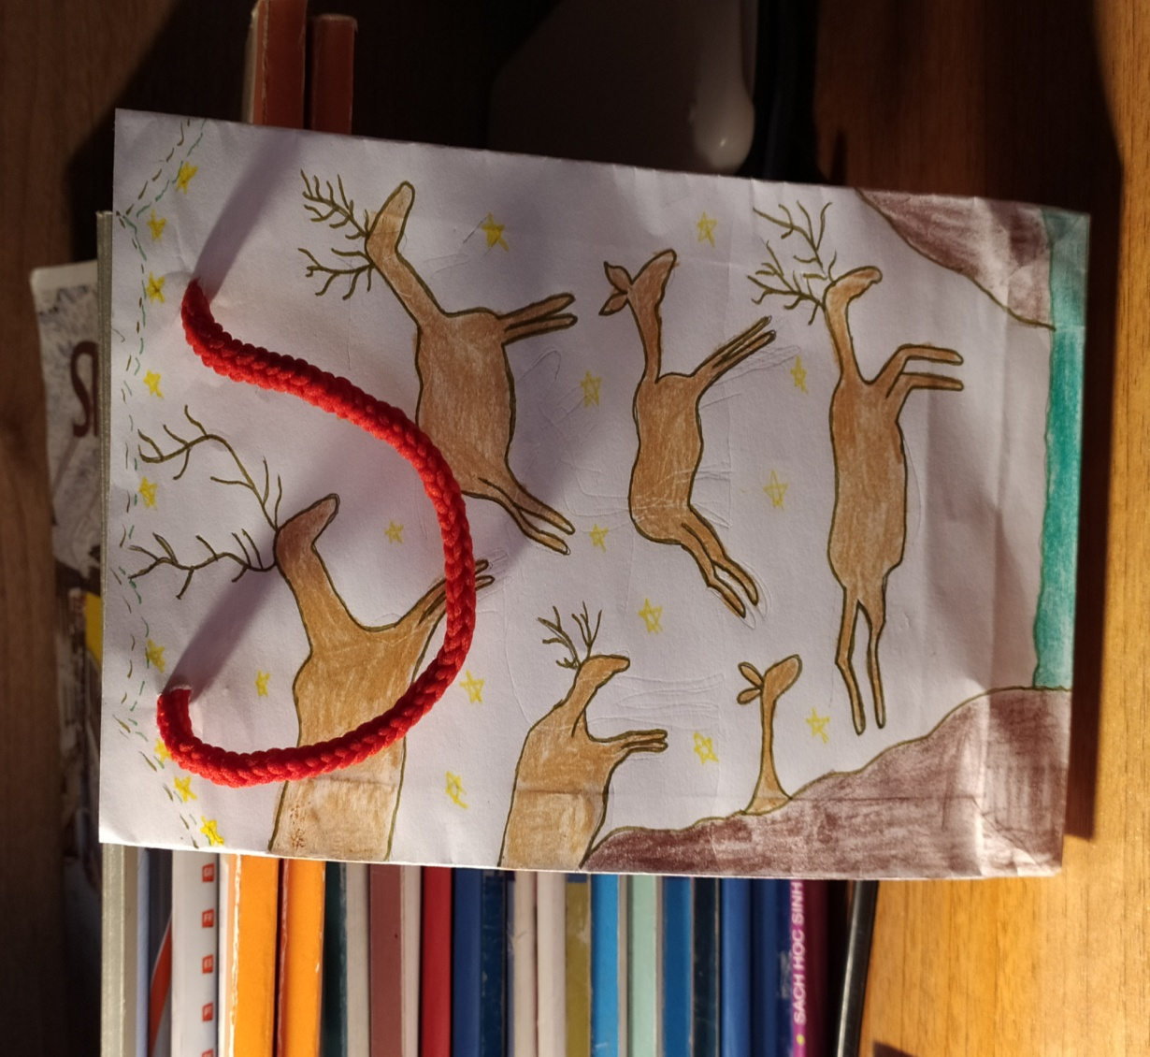
B. KIẾN TẠO KIẾN THỨC - KĨ NĂNG
2. Cách thiết kế tạo dáng túi đựng bằng giấy
+Quan sát hình ảnh và SGK nêu cách thiết kế mẫu túi giấy?

Slide 13
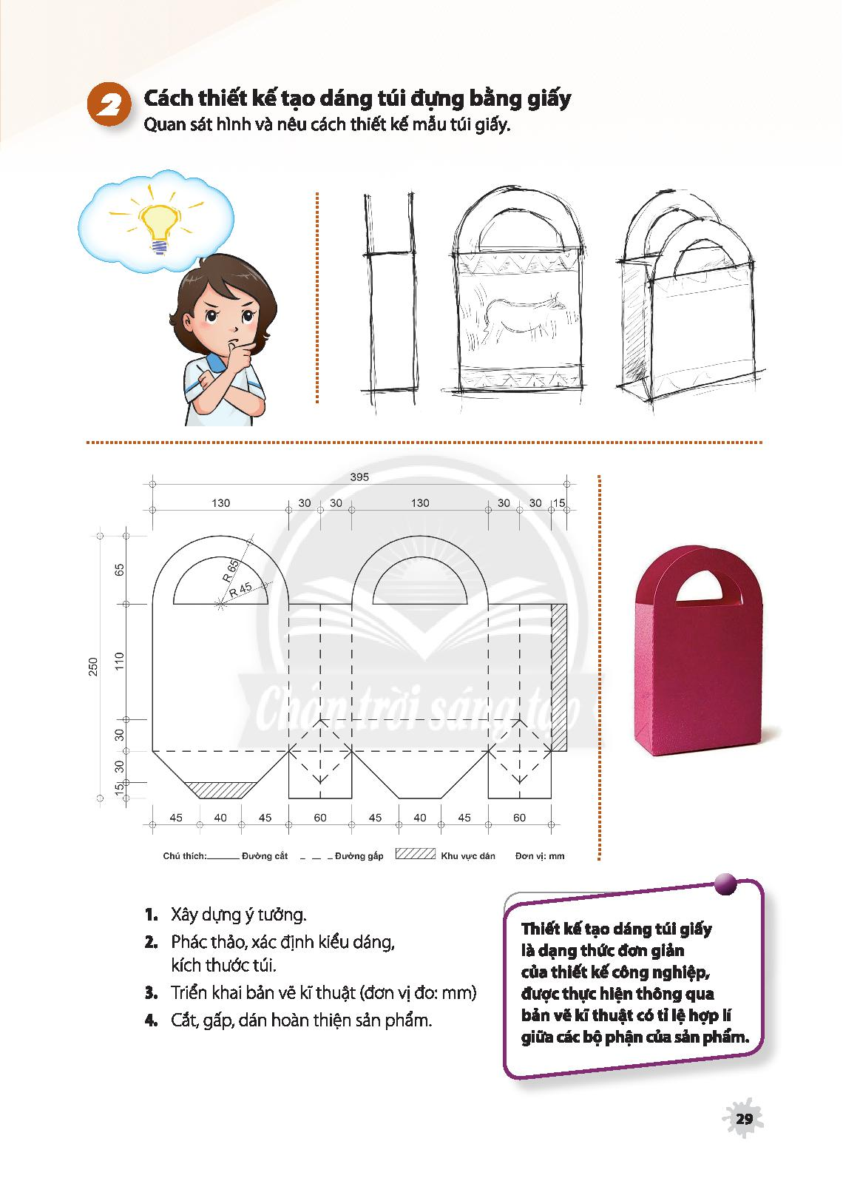
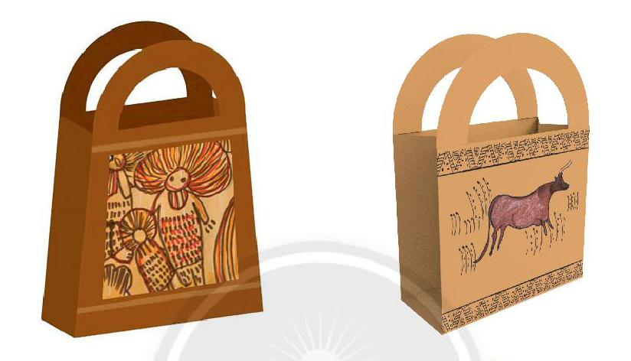
+Quan sát hình và nêu cách thiết kế mẫu túi giấy?
+ Bước 1: Xây dựng ý tưởng
+ Bước 2: Phác thảo, xác định kiểu dáng túi.
+ Bước 3: Triển khai vẽ kỹ thuật.
+ Bước 4: Cắt gấp, dán hoàn thiện sản phẩm.

Slide 14
TÚI GIẤY ĐỰNG QUÀ TẶNG
( tiết 1: Tạo hình dáng túi giấy)
“ Học sinh quan sát giáo viên hướng đẫn cách làm mẫu túi giấy đơn giản’’

Slide 15
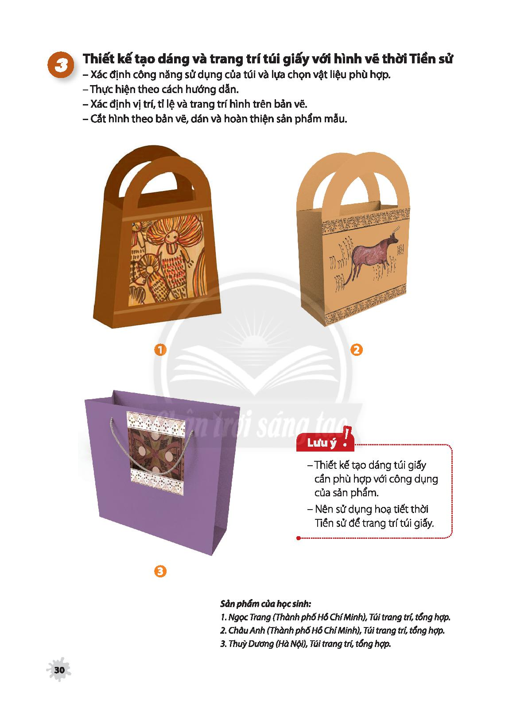
C. LUYỆN TẬP- SÁNG TẠO
Bài tâp.
Em hãy thiết kế, tạo dáng và trang trí túi giấy với hình vẽ thời Tiền Sử.

Slide 16
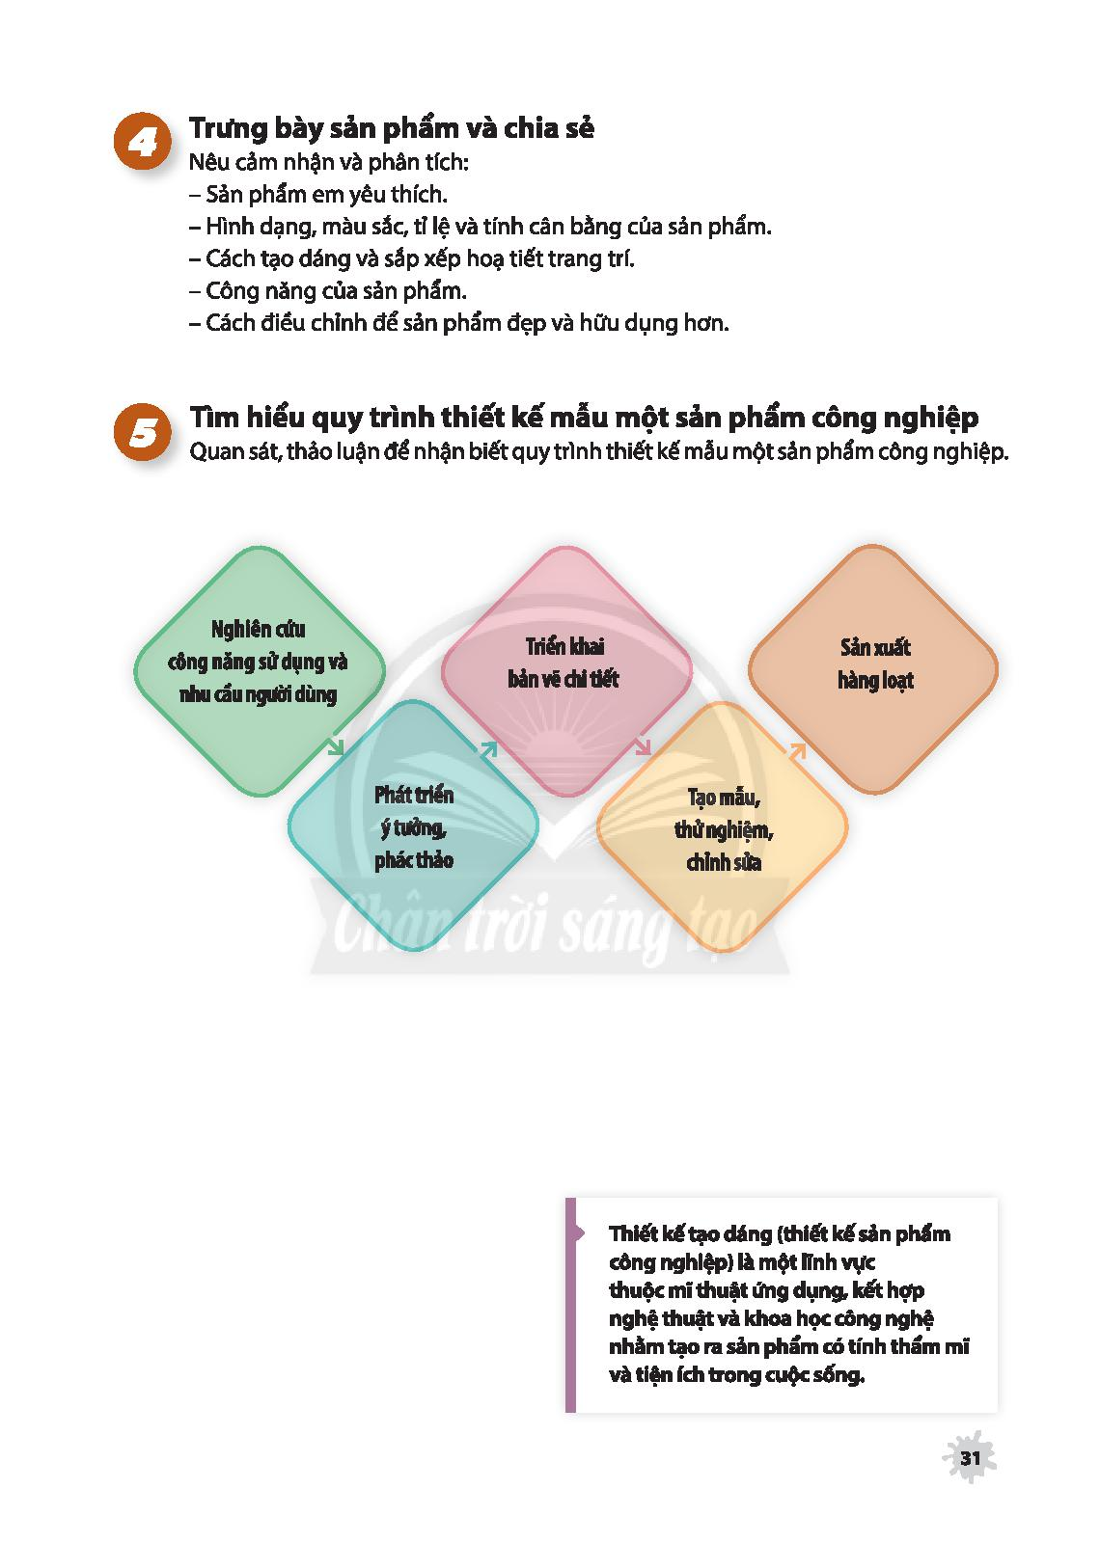

Slide 17

* Ghi nhớ
Thiết kế tạo dáng túi giấy là một dạng ứng dụng của thiết kế công nghiệp, được thực hiện thong qua bản vẽ kĩ thuật có tỉ lệ hợp lí giữa các bộ phận của sản phẩm

